Slide 1
Kafka 토픽 파일 삭제 테스트
2020-03-03
장광수

Slide 2
테스트 환경
console-producer
Kafka
Broker 1
Kafka
Broker 2
Kafka
Broker 3
console-consumer
1
2
3
4
5
…
1
2
3
4
5
…
Topic : dr-test
partition 0
Leader
Topic : dr-test
partition 0
Replica
토픽 목록
dr-test 토픽 설정 정보

Slide 3
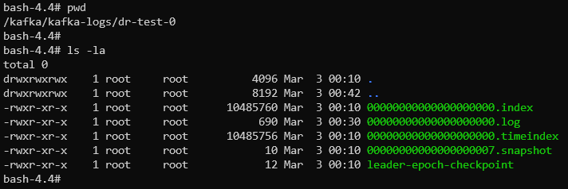
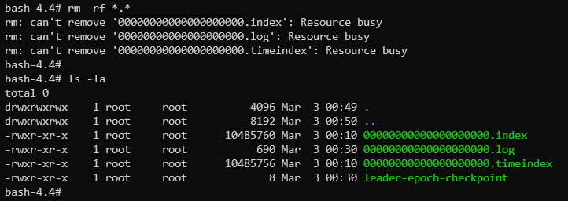
Broker file 삭제 테스트 1
Broker 내에서 rm –rf 로 삭제
삭제 불가 함

Slide 4
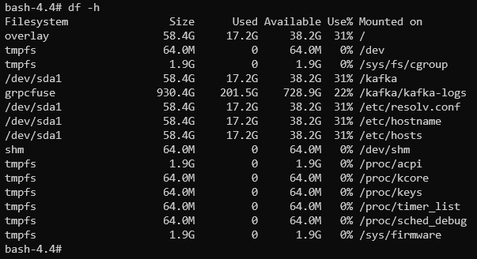


Broker file 삭제 테스트 2
umount 로 마운트 삭제
삭제 불가 함

Slide 5
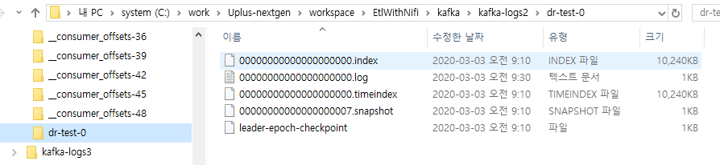
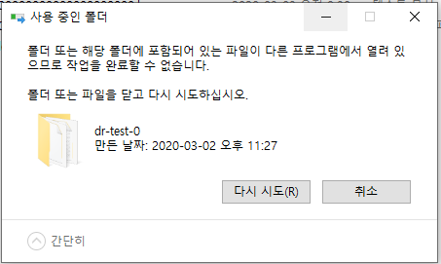
Broker file 삭제 테스트 3
Docker 외부에서 파일 삭제
삭제 불가 함

Slide 6
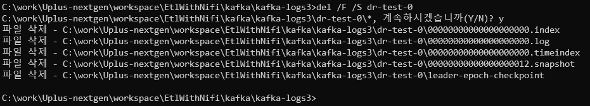
Broker file 삭제 테스트 4
Broker 3 종료 후 파일 삭제
토픽 상태
토픽 데이터 파일 삭제

Slide 7
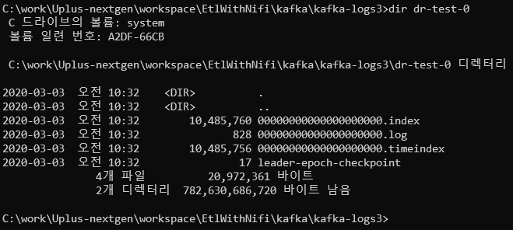
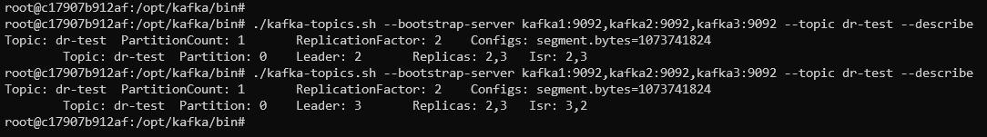
Broker file 삭제 테스트 4 (계속)
Broker 3 재 기동
토픽 상태
토픽 데이터 파일 확인
Leader 토픽의 Broker를 대상으로도 테스트를 진행하였으며
Leader가 2번->3번으로 바뀌는 것 말고 다른 차이점이 없음.

Slide 8
테스트 결과
앞서 3가지의 삭제 테스트를 하였으며, 삭제 불가 하였음.
kafka 데이터 파일은 Storage 수준의 장애가 발생되지 않는 이상 사용자가 임의로 삭제 할 수 없음.
테스트 4에서 Broker를 내리고 데이터 파일을 삭제.
producer : 데이터 전달 문제 없음
consumer : 연결된 broker가 종료된 경우만 consumer 재기동이 필요 하였음.
Leader / Replica 차이 : Leader 토픽의 Broker가 종료된 경우 Leader 변경(2번 -> 3번). 그외 다른 차이 없음.
Broker 를 재기동 하여 삭제된 파일이 자동으로 복구되었음.
Kafka 파일 시스템의 장애를 고려한다면 최소 3개 (홀수) 이상의 Cluster로 운영하고 각 Broker 별로 분리된 storage 를 mount 해야할 것 임. (Single 로도 storage를 여러 개 mount할 수 있지만 복제본의 분산 저장을 보장하지 않음)

